Slide 1


«Актуальные аспекты профессиональной деятельности учителя географии: новые вызовы и системные решения».
Окружное учебно-методическое объединение учителей географии
Юго-Восточного округа Самарской области
Пономаренко Ольга Леонидовна,
учитель географии ГБОУ СОШ №3 г. Нефтегорска,
методист РЦ.
Нефтегорск, 27 августа 2026 года

Slide 2

Организационно-методические аспекты преподавания географии с учётом изменений в ФОП и ФГОС
Синхронизация документов
Практико-ориентированность
Чёткие планируемые результаты
Работа с информацией.
Межпредметные связи.
Обновление учебных материалов.
Учёт оценочных процедур.
Краеведение.
Использование методических ресурсов.

Slide 3
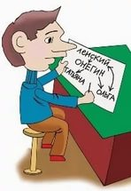

Несколько практических советов
• При изучении тем, связанных с геополитикой или современным хозяйством, актуализируйте материал: используйте свежие данные, обсуждайте актуальные события и изменения в мире.
• При изучении границ России можно подключать выдержки из федеральных законов — это добавит уроку прикладного, исследовательского характера.
• Проводите рефлексию: после сложных тем спрашивайте не только результат, но и то, какие методы работы с информацией сработали лучше всего.

Slide 4

Новые вызовы
Цифровизация.
Развитие функциональной грамотности.
Поддержание мотивации.
Интеграция с другими предметами и профориентация.
Воспитательный потенциал.
Смена образовательных стандартов.
Работа с одарёнными детьми.

Slide 5

Системные решения
Системно-деятельностный подход.
Сетевые форматы.
Индивидуализация.
Повышение квалификации.
Использование краеведческого материала
Профориентационная работа.
Анализ оценочных процедур.

Slide 6

«Учитель, подготовь себе ученика, у которого сам сможешь учиться».
Сократ

Slide 7

Алгоритм: как превратить результаты ВПР и ОГЭ в инструмент для роста.
Шаг 3: Совершенствование системы подготовки
Шаг 2: Принятие управленческих решений
Шаг 1: Глубокий анализ результатов

Slide 8

Несколько важных принципов
Не ждите следующего цикла. Анализ — это непрерывный процесс. Регулярно возвращайтесь к тем же темам в следующем учебном году, чтобы отслеживать динамику.
Вовлекайте всех участников. Обсуждайте выводы с учителями, а также информируйте родителей: они должны понимать, какие пробелы нужно закрывать дома.
Оценивайте эффективность мер. После внедрения изменений проведите ещё одну диагностику, чтобы понять, дали ли ваши действия результат.

Slide 9
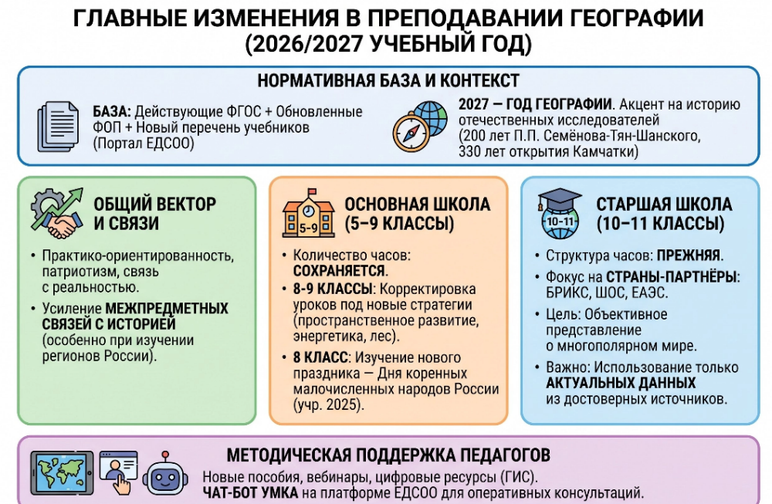

Slide 10


